Slide 1
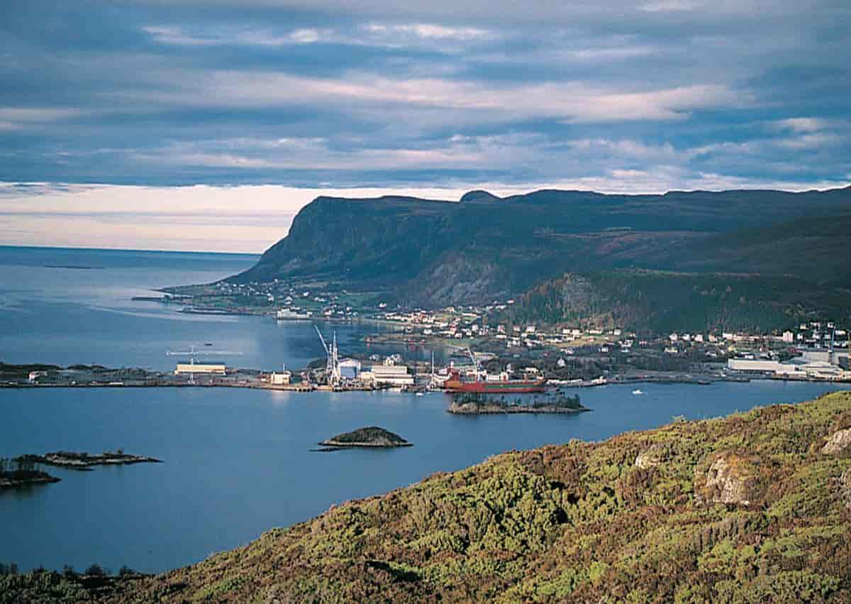
Skolestruktur for Ulstein kommune, et kunnskapsgrunnlag

Slide 2
Bestillingen
Bestillingen fra kommunestyret er å utrede ulike alternativ med tilhørende konsekvenser, både for kvalitet og økonomi.
Barnets beste skal være førende og det skal sees i sammenheng med faglige vurderinger.
Tilstanden på bygg og uteområder skal også være med i vurderingen.

Slide 3
Alternativene
0 – alternativet ( som no)
To barneskular i kommunen, der Haddal skule vert innlemma i Hasund skule, og Ulstein skule innlemma i Ulsteinvik barneskule.
Haddal skule vert innlemma i Hasund skule, medan Ulstein skule driv som før.
4. Ulstein skule vert innlemma i Ulsteinvik barneskule, medan Haddal skule driv som før.
5. Haddal skule og Ulstein skule driv vidare med 1.-4. trinn, medan 5.-7. trinn vert innlemma i Hasund skule og Ulsteinvik barneskule.
6. Leiarstruktur ved skulane, evt. felles leiing.

Slide 4
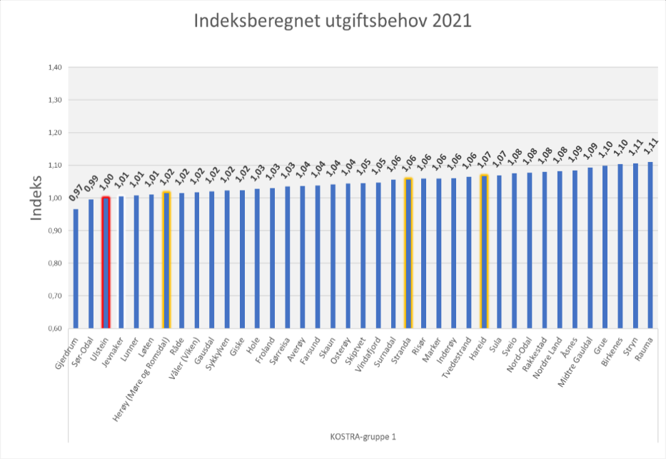
Utgiftsbehov kommune, sammenlignet med andre

Slide 5
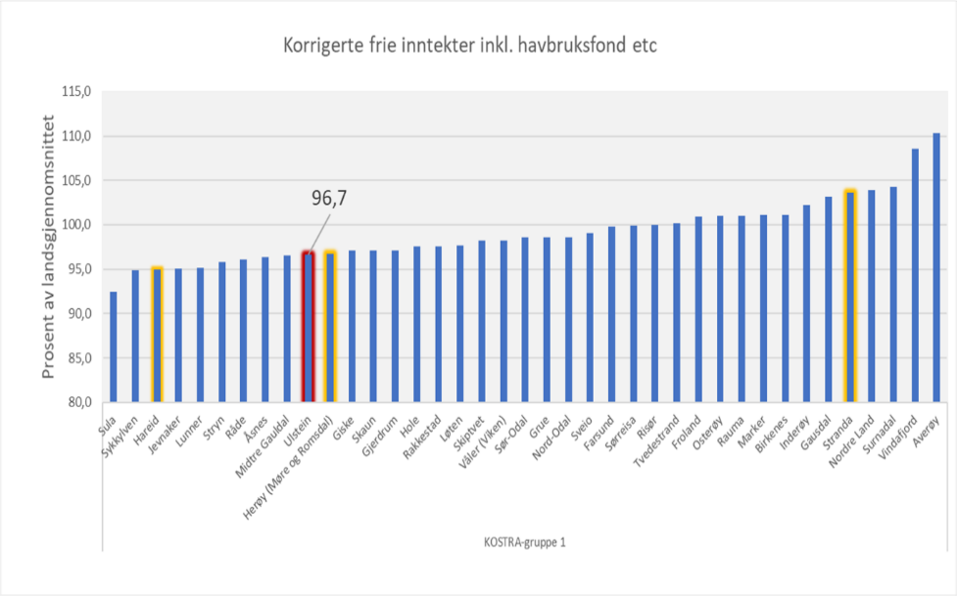
Inntektsnivået er under snittet…

Slide 6
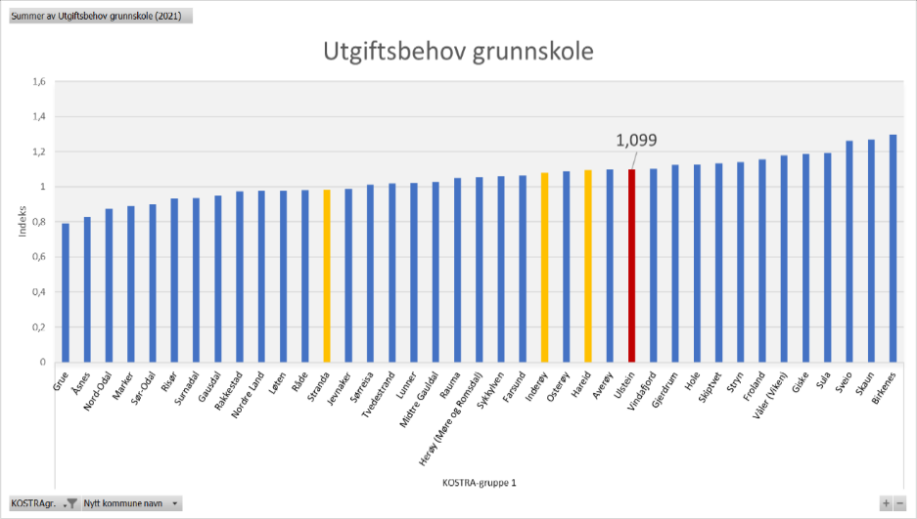
Utgiftsbehov skole, sammenlignet med andre

Slide 7
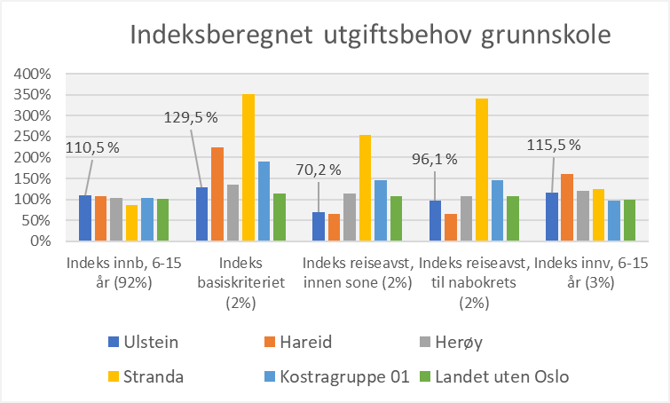
Forholdsvis mange unge…

Slide 8
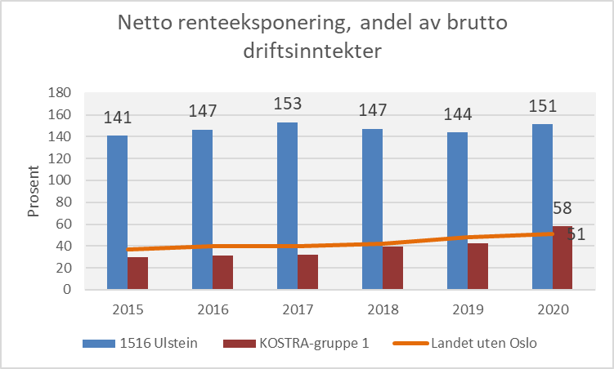
Gjelden er høy

Slide 9
Økonomisk situasjon, oppsummert
Ulstein kommune har svak økonomisk bærekraft. Gjeldsgraden er høy, kommunen har lite fondsreserver, og netto driftsresultat er lavt. Renteeksponert gjeld i andel av driftsinntektene er høyest i landet. Dette betyr at kommunen er sårbar for renteendring.
Sett i sammenheng med det lave inntektsnivået indikerer dette at det ikke er rom for nye investeringer før det er opprettet en bedre balanse mellom drift, gjeld, og fondsreserver.

Slide 10
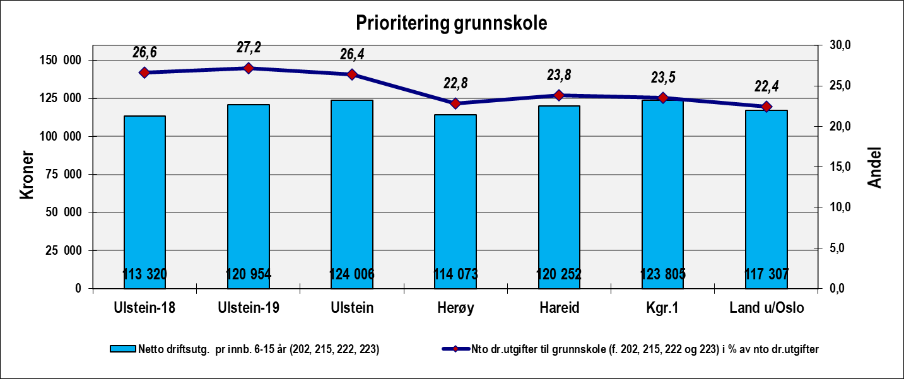
Ulstein prioriterer skole høyt!

Slide 11
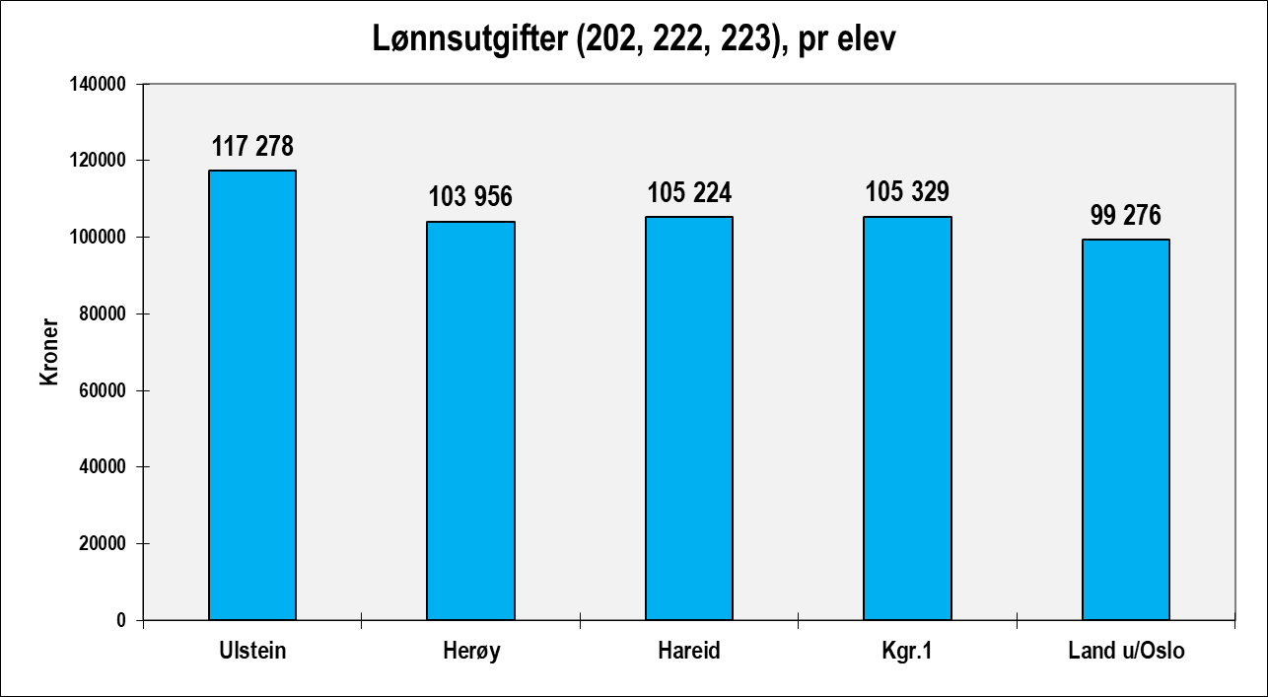
Mye går til lønn

Slide 12
Hovedgrunnen er høy lærertetthet
Skole | 2019- 20 | 2020-21 | 2021-22
Haddal | 12.08 | 10,18 | 9,76
Hasund | 13,98 | 13,58 | 14,36
Ulstein | 10,63 | 7,71 | 7,20
Ulsteinvik barneskule | 16,34 | 16,80 | 13,96
Ulsteinvik u-skule | 19,53 | 21,18 | 19,29

Slide 13
Lærernormen – uten spesialundervisning
Maks 15 elever pr. lærer 1. – 4. trinn
Maks 20 elever pr. lærer 5. – 7. trinn
Maks 20 elever pr. lærer 8. – 10. trinn
Normen ser på snittet for hver gruppe, småskole, mellomtrinn eller ungdomstrinn.

Slide 14
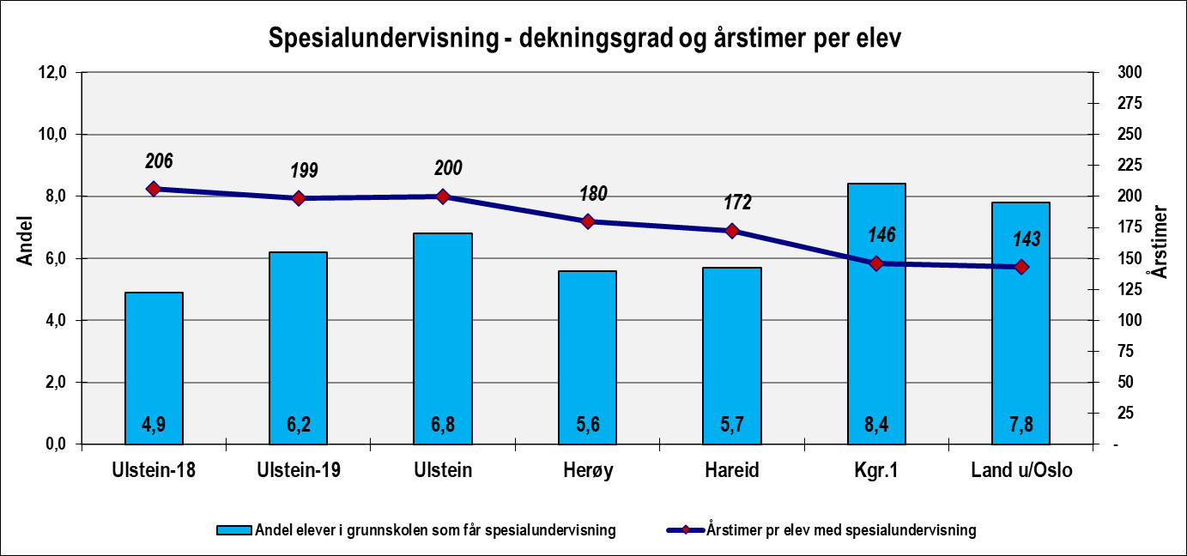
Spesialundervisningen øker, spesielt på de øverste trinnene

Slide 15
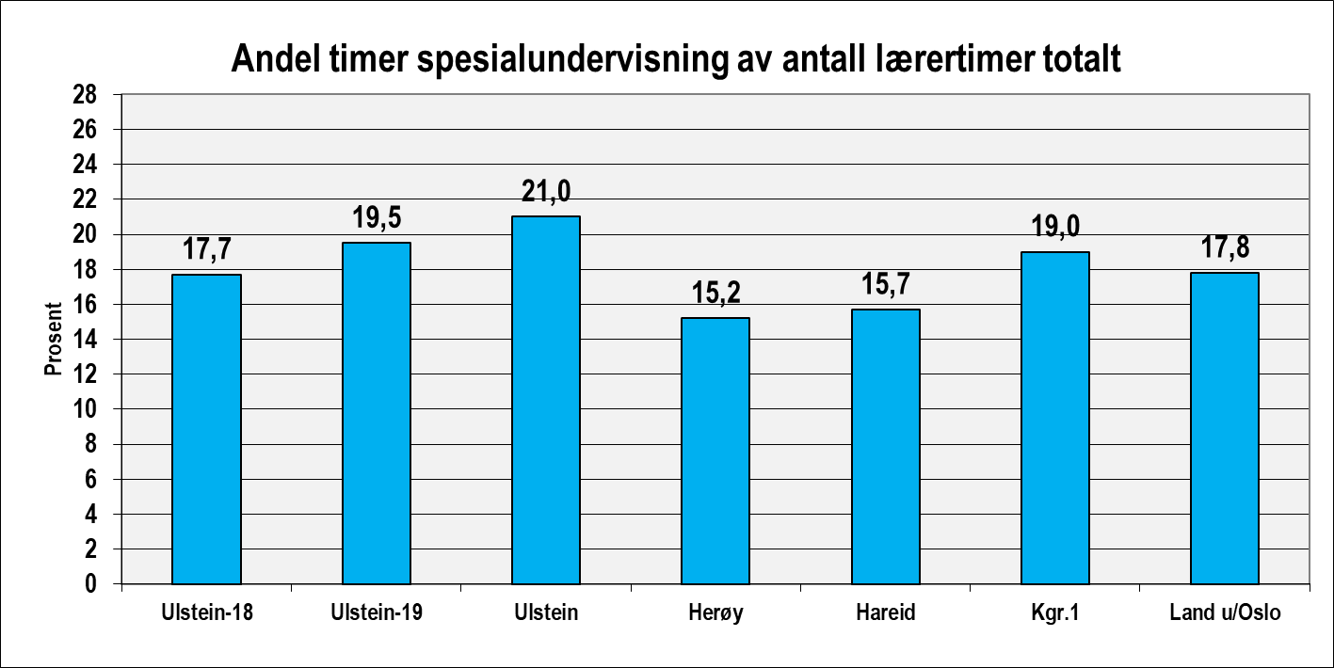
En stor del av ressursene brukes til spesialundervisning

Slide 16
Utgifter til bygg, kroner pr. kvm, pr.år

Slide 17
Kompetanse og kvalitet
Høy kompetanse blant lærerne i Ulstein i dag
Nye kompetansekrav fra 2025 - logistikkutfordringer
Profesjonsfellesskapet

Slide 18
De viktigste tilbakemeldingene
Den høye lærertettheten på de små skolene gir bedre muligheter for å følge opp hver elev.
Skolen er viktig for nærmiljøet
Alle er fornøyd med egen skole, trivsel og læring
Alle skolene ser store verdier i nærområdet som kan brukes pedagogisk. De voksne synes det brukes mer enn elevene.
Små skoler er mer sårbare når det gjelder elevmiljø og det faglige miljøet for de ansatte. Det er en grense for hvor liten en skole skal være.
Både ansatte og elever merker at den økonomiske situasjonen blir strammere. Lite igjen til drift og læringsmateriell

Slide 19
Hvordan ser dette ut i forhold til objektive kvalitetsmålinger?
Elevundersøkelsen viser at trivsel og læringsmiljø er godt .
Ulstein scorer også bra på skolebidragsindikatorene, det betyr at resultatene er bedre enn det som kan forventes ut ifra sosiodemografiske forhold.
Sluttresultatene etter 10 års skolegang er på nasjonalt nivå.
Det er ingen signifikante forskjeller på resultater mellom de ulike skolene. Størrelse på skolen eller ressursbruken påvirker ikke kvaliteten.

Slide 20
Demografisk utvikling

Slide 21
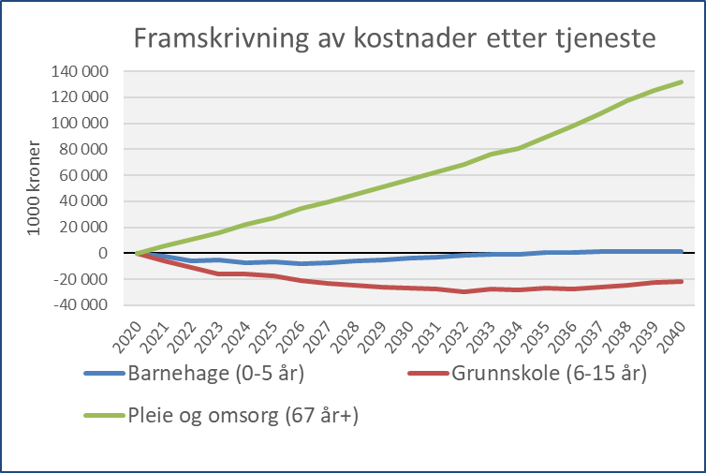
Tilhørende kostnadsutvikling

Slide 22
Kan noe endre på utviklingen?
Høyere fødselstall – hver familie må få flere barn
Tilflytting
– gjennom flere arbeidsplasser
- være mer attraktiv enn nabokommunene
Boliger gir i gjennomsnitt 0,3 skolebarn pr. bolig

Slide 23
Konklusjon etter kvalitativ og økonomisk vurdering
Den økonomiske situasjonen er svært krevende, og når de demografiske endringene slår inn må man enten redusere bevilgninger til skole, prioritere skole høyere enn andre sektorer, eller ta andre grep.
Dersom det ikke tas grep vil forholdet mellom drift og struktur og ressurser til undervisning bli stadig skjevere.
Kompetanse er den viktigste parameteren for å skape gode skoler og likeverdige tilbud.

Slide 24
Hvilke valg har man?
Redusere lærertetthet, la lærernormen være førende for tildeling til skolene.
Konsekvenser:
Færre lærere i de fådelte skolene
Større grupper, flere årstrinn i samme klasse
To-lærersystemet forsvinner
Større arbeidsbyrde for lærere
Kan forsterke ulikheter i tilbudet
Alle skolene unntatt u-skolen har potensial, de minste skolene redusere halvparten av de ansatte og likevel være innenfor lærernormen.
En teoretisk innsparing på 10 – 15 årsverk

Slide 25
Hvilke valg har man?
Redusere spesialundervisningen
Konsekvenser:
Noen elever mister rettigheter
Den tilrettelagte undervisningen skjer i klassen, men færre lærere til å bidra.
Mer i tråd med nasjonale føringer
Flere elever opplever å være integrert
Planlegge for universell opplæring
En vurdering av hva som er barnets beste
Innsparing på rundt 2 – 2,5 mill pr. prosent redusert spesialundervisning.

Slide 26
Hvilke valg har man?
Skolestruktur – slå sammen skoler, Haddal til Hasund eller Ulstein til Ulsteinvik
Konsekvenser:
Grender mister nærskolen
Flere elever må ta buss
Større elevmiljø
Større faglig miljø
Innsparing fra 6 – 10 millioner pr. år pr. sammenslåing

Slide 27
Hvilke valg har man?
Felles ledelse på to og to skoler
Konsekvenser:
Kan spare til sammen en rektorlønn
Må ha tilstedeværende ledelse, nye ledere må inn
Vanskelig å rekruttere til slike stillinger
Vanskeligere å være tett på og drive utviklingsarbeid

Slide 28
Hvilke valg har man?
0 - alternativet
Konsekvenser:
Utgifter til drift vil ta en stadig større del av ressursene
Dersom den demografiske utviklingen fortsetter vil noen av skolene bli svært små
De andre sektorene må finansiere stadig større del av skoledriften
Nærskolene består

